Slide 1
Laboratorio de Ingeniería del Software
Diseño dirigido por el dominio (Domain-driven design)

Slide 2
Contenidos
El dominio del problema
Los modelos de dominio en el desarrollo de software
Obtener conocimiento de un dominio
Lenguaje y comunicación
Documentos y diagramas
Enlazar modelo e implementación

Slide 3
El dominio del problema

Slide 4
El dominio del problema
El dominio de un problema es el área de conocimiento que hay que examinar para resolverlo
En el caso de una aplicación software, es el área de conocimiento a la que se aplica este software
En un sistema de control de versiones, el dominio del problema incluirá código fuente, texto o ficheros binarios
En un programa de contabilidad, el dominio incluirá dinero y asientos contables
En un programa de compra de entradas para conciertos, el dominio incluye fechas, asientos y salas de conciertos

Slide 5
Modelos de dominio
Un dominio de problema puede incluir una cantidad abrumadora de información
Un modelo de este dominio es una forma de representar una parte de esta información de manera estructurada y simplificada
Un modelo no es un diagrama
  Y un diagrama no es un modelo
Un modelo es una abstracción de cierto conocimiento seleccionado, rigurosamente estructurada
  Que podemos expresar con uno o más diagramas, explicaciones, fórmulas, código etc.
Al crear un modelo de un dominio no buscamos el máximo realismo, buscamos representar una parte de la realidad de la manera que mejor se ajuste a nuestras necesidades
  P.ej. desarrollar cierta aplicación de software

Slide 6
Pregunta
¿Cuántos modelos correctos de un dominio de problema podemos crear?
?
!!
??

Slide 7
Los modelos de dominio en el desarrollo de sotware

Slide 8
¿Para qué modelos de dominio?
El modelo de dominio dicta el diseño de la parte central de nuestro software
  La parte más estable, la que menos cambia entre versiones, la que implementa la funcionalidad fundamental para el usuario
El código es más fácil de mantener y entender porque podemos interpretarlo en base a un modelo
  Cualquier prototipo del software proporcionará realimentación sobre el modelo
El modelo de dominio es la espina dorsal de un lenguaje compartido entre desarrolladores, expertos en el dominio y usuarios
  Lo que facilita una comunicación efectiva
El modelo de dominio es conocimiento destilado
  Es la forma en que el equipo de desarrollo ha decidido razonar sobre el dominio del problema

Slide 9
El papel central del dominio
Lo fundamental de una aplicación software es que resuelva problemas relacionados con su dominio
  El resto de características respaldan este propósito
Si el dominio es complejo, los desarrolladores tendrían que pasar tiempo analizándolo junto a expertos y usuarios
  Esto no siempre es una prioridad en los proyectos
  Muchos desarrolladores prefieren los problemas técnicos, normalmente más fáciles de delimitar
  Tener buen conocimiento de un dominio es una ventaja competitiva fundamental para trabajar en ese campo
Un buen modelo de dominio es la base para una aplicación que quiera mantenerse durante muchos tiempo
  La tecnología (GUI, bases de datos, conectividad en red) cambia mucho más deprisa que la mayor parte de los dominios de problema

Slide 10
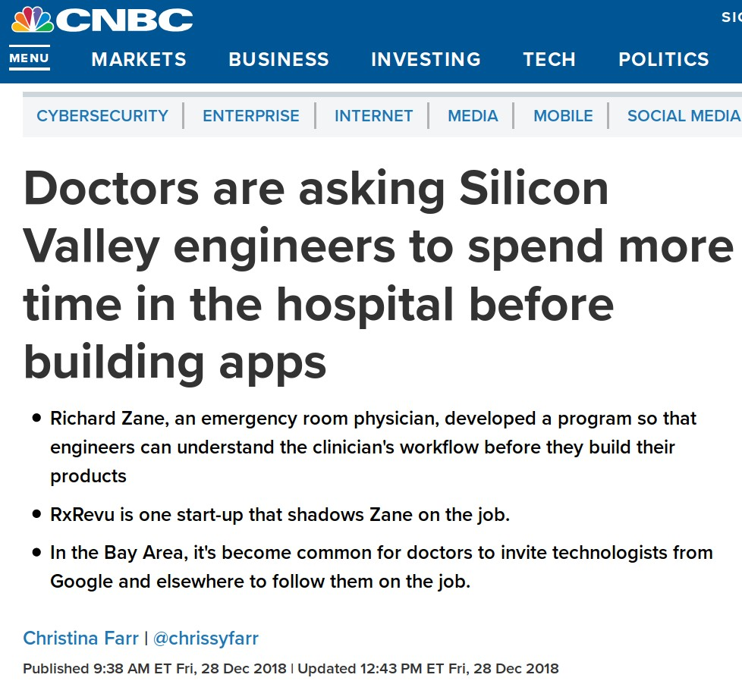

Slide 11
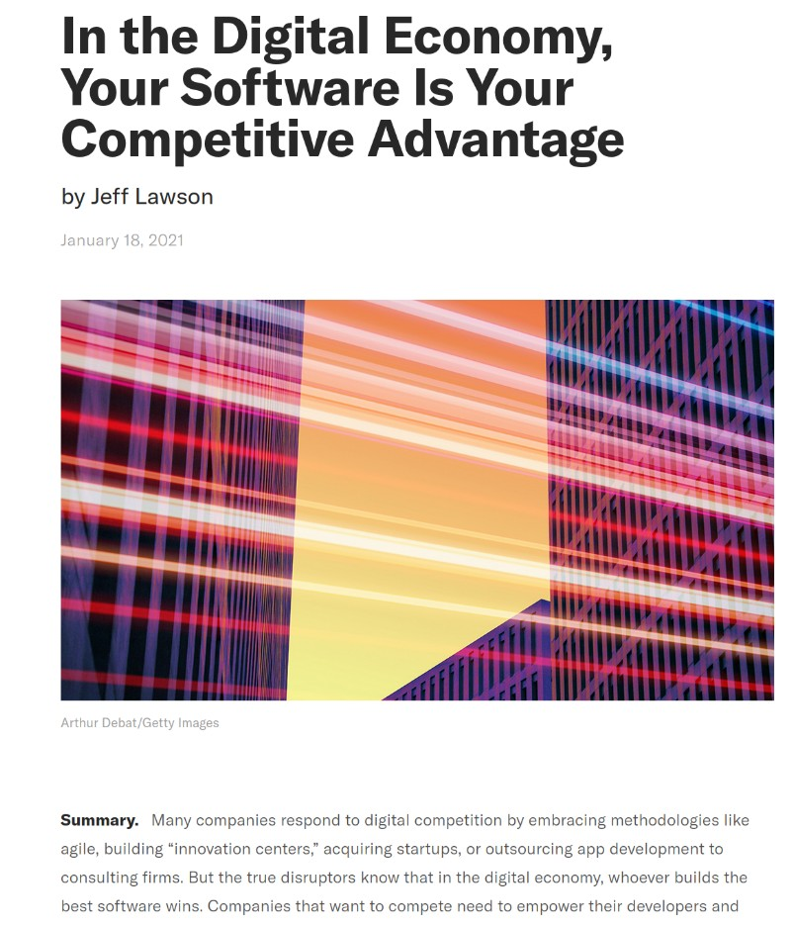
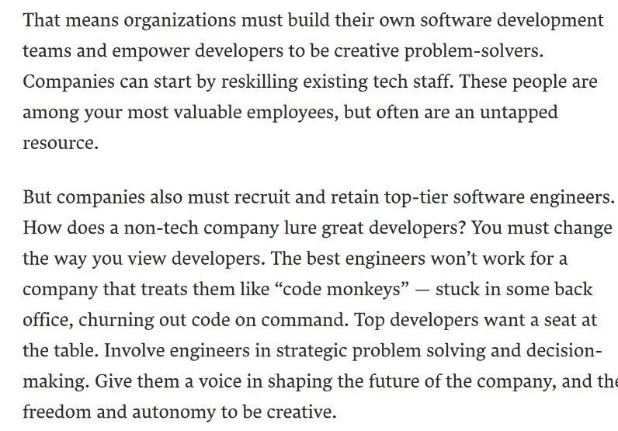

Slide 12
Obtener conocimiento de un dominio

Slide 13
¿Cómo se modeliza un dominio?
1. Te sientas con los expertos del dominio
2. Les haces algunas preguntas: qué necesitan del software, lo básico de su trabajo...
  Se puede hacer en paralelo a la captura de requisitos o después, apoyándote en esos requisitos
3. Haces algún diagrama informal que te permita reflejar lo que te cuentan los expertos y discutirlo con ellos
  Para empezar suelen funcionar los de objetos, alguna interacción, autómatas...
  Luego se puede ir pasando a diagramas de clases, diagramas de secuencia...
4. Discutes el diagrama con los expertos y les haces más preguntas
5. Repites 3-4 y refinas los diagramas, que poco a poco se van convirtiendo en un modelo básico del dominio
6. Implementas un prototipo a partir de tu modelo básico
  Te permite comprobar si lo entiendes, si te faltan cosas fundamentales por capturar, te da algo que enseñar a los expertos para confirmar si es lo que tiene que salir y obtener feedback...
7. Repites los pasos 3-6, evolucionando cada vez tanto el modelo como los prototipos, y conforme tienes cosas más claras vas comenzando el desarrollo real

Slide 14
Extraer conocimiento del dominio
Relaciona modelo e implementación lo antes posible
  Un prototipo muy simple puede servir
Desarrolla un lenguaje compartido (entre desarrolladores y expertas en el dominio) basado en el modelo
  Llamad todos siempre a los conceptos principales de la misma forma, no uséis sinónimos
Evita un modelo que sea solo un “esquema de datos”
  El comportamiento y las reglas son tan importantes o más
Quitar cosas del modelo conforme lo refinas es tan importante como añadir cosas nuevas
Cambia, refina, discute, prueba... iterativamente
El trabajo es conjunto entre equipo de desarrolladores y equipo de expertos
También se obtiene conocimiento de los usuarios de sistemas anteriores y de la experiencia previa del equipo de desarrollo con ese dominio
  Parte puede venir en documentos (p.ej. análisis de requisitos, manuales de aplicaciones existentes...) pero fundamentalmente hay que hablar

Slide 15
Extraer conocimiento del dominio
Con metodologías tradicionales (en cascada) las expertas del dominio hablaban con las analistas, que lo digerían y se lo pasaban a los diseñadores/programadores
  Esto falla, en parte, por falta de feedback
    Los analistas creaban modelos basados solo en los expertos del dominio, sin la posibilidad de experimentar con prototipos de software
Una metodología iterativa tampoco es la solución si no hay interés en entender el dominio del problema y solo se busca implementar unos requisitos concretos para una aplicación concreta
  Si no hay un modelo de dominio, la siguiente versión de la aplicación será, en cierta forma, un problema totalmente nuevo
  Un buen modelo de dominio actúa como hilo conductor entre los requisitos, el diseño y la implementación

Slide 16
Aprendizaje continuo
En un proyecto el conocimiento está fragmentado entre personas y documentos, y mezclado con otra información
El conocimiento se va perdiendo
  La gente se marcha, los equipos se reorganizan, partes del sistema se subcontratan y el conocimiento de esas partes se queda fuera...
  ...y el código y los documentos posiblemente no reflejan todo el conocimiento que tanto costó obtener
Un equipo productivo y consciente de este problema practicará el aprendizaje continuo, que incluye un aprendizaje en profundidad del dominio en el que trabajan por parte de todo el equipo

Slide 17
Diseño rico en conocimiento
Un buen modelo de dominio no es solo un esquema de datos
  Entidades+relaciones+atributos no es suficiente
  Debe incluir comportamiento (en forma de actividades, procesos, interacciones...) y reglas
    Muchas veces serán más complicados de explicar para los expertos que los conceptos estáticos
    Y también más difíciles de expresar y discutir para los diseñadores

Slide 18

Ejemplo: extraer un concepto oculto
Un modelo de dominio muy simple para una aplicación que permita reservar espacio para cargamentos en un barco: asociar cada cargamento con un viaje, y grabar y seguir esta relación
public int hacerReserva(Cargamento cargamento, Viaje viaje) {
int confirmacion = solicitarIdConfirmacion();
viaje.añadeCargamento(cargamento, confirmacion);
return confirmacion;
}

Slide 19
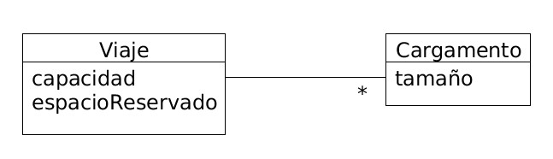
Es habitual que se permita hacer overbooking de un barco (aceptar más carga de la máxima que cabe). Supongamos que se expresa con un porcentaje y que en el documento de requisitos tenemos:
  Permitir un 10% de overbooking
public int hacerReserva(Cargamento cargamento, Viaje viaje) {
double maxReserva = viaje.capacidad() * 1.1; // 10% OVERBOOKING
if (viaje.espacioReservado()+cargamento.tamaño()) > maxReserva)
return -1;
int confirmacion = solicitarIdConfirmacion();
viaje.añadeCargamento(cargamento, confirmacion);
return confirmacion;
}

Slide 20
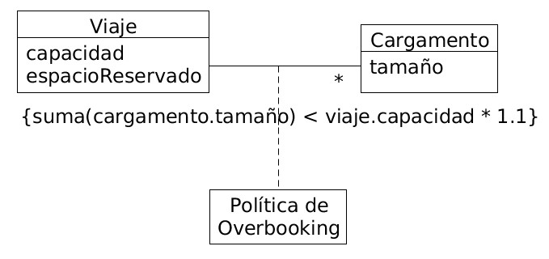
Ahora tenemos una regla de negocios oculta en el código de un método de la aplicación
Deberíamos hacerla más visible (y con más razón si fuera más compleja)
  Para poder compartirla con los expertos del dominio sin tener que enseñarles el código (que no van a entender)
  Pero también para que un perfil técnico (desarrollador) tenga más claro que ese fragmento de código está ahí por una política concreta (permitir un 10% de overbooking)

Slide 21
public int hacerReserva(Cargamento cargamento, Viaje viaje) {
if (!politicaOverbooking.sePermite(cargamento, viaje))
return -1;
int confirmacion = solicitarIdConfirmacion();
viaje.añadeCargamento(cargamento, confirmacion);
return confirmacion;
}
Y en la nueva clase Política de Overbooking:
public boolean sePermite(Cargamento cargamento, Viaje viaje) {
return (cargamento.tamaño() + viaje.espacioReservado()) <= (viaje.capacidad() * 1.1);
}
La política de overbooking es ahora explícita y la implementación está separada (y por tanto podría usarse fácilmente en distintas partes de la aplicación)
No tendremos que ir a este nivel de detalle para cada elemento del dominio, pero si para las cosas que sean más importantes o que estén más sujetas a cambios

Slide 22
Lenguaje y comunicación

Slide 23
Lenguaje compartido
Cada dominio de problema tiene su propia jerga y los/as desarrolladores/as tenemos la nuestra
  Un proyecto necesita un lenguaje compartido que sea mejor que el mínimo denominador común entre jergas
El modelo del dominio puede ser el núcleo de un lenguaje común para un proyecto software
  Por ejemplo, los conceptos principales de ese lenguaje corresponderán con clases del modelo del dominio y se llamarán igual
Las metodologías tradicionales enfatizan los documentos de texto y los diagramas detallados para la especificación y el control del proyecto
Las metodologías ágiles enfatizan la conversación, los diagramas informales y el código fuente para la comunicación
Todos estos medios pueden ser valiosos en ocasiones diferentes
  Pero para que cualquiera funcione, los conceptos que recogen y el lenguaje en que se expresen debe ser compartido por todo el mundo en el proyecto
    En conversaciones, documentos, diagramas y código

Slide 24
Lenguaje compartido
Un modelo puede verse como un lenguaje
  Los nombres de clases y operaciones principales constituyen el vocabulario básico
  El lenguaje proporciona los medios para discutir sobre las reglas que se han hecho explícitas en el modelo
Este lenguaje, basado en el modelo, debería ser la herramienta principal de comunicación en el equipo de desarrollo para describir los artefactos del sistema, sus tareas y su funcionalidad
  Y para que los/as expertos/as se comuniquen con el equipo de desarrollo, e incluso entre ellos cuando hablen de requisitos o planes para el proyecto
El modelo puede no ser lo bastante bueno para cumplir con todos estos roles
  Pero el compromiso a usarlo ayudará a ver sus debilidades y a tener que buscar soluciones para ellas, que luego se trasladan a los diagramas del modelo y al código

Slide 25
Lenguaje compartido
Usad el modelo como base del lenguaje compartido
Usad el mismo lenguaje en diagramas, en documentos, en las discusiones, las conversaciones y en el código fuente
Si hay dificultades, probad expresiones alternativas que reflejen modelos alternativos
  Luego refactorizad el código cambiando nombres etc. para ser conformes al nuevo modelo
Las expertas en el dominio señalarán cosas que les resulten extrañas, forzadas o inadecuadas
El equipo de desarrollo vigilará que no haya ambigüedades o inconsistencias

Slide 26
¿Quién habla mejor lenguaje compartido?
Experto: cuando cambiamos el punto de control aduanero, tenemos que rehacer toda la ruta
Desarrollador 1: De acuerdo. Borraremos todas las filas de la tabla de entregas que tengan los identificadores de los cargamentos actuales, calcularemos nueva ruta con el servicio de cálculo de rutas y repoblaremos la tabla de entregas
Desarrolladora 2: De acuerdo. Cuando haya algún cambio en la especificación de la ruta para los cargamentos actuales, borraremos el itinerario anterior y calcularemos nueva ruta con el servicio de cálculo de rutas basándonos en la especificación actualizada
?
!!
??

Slide 27
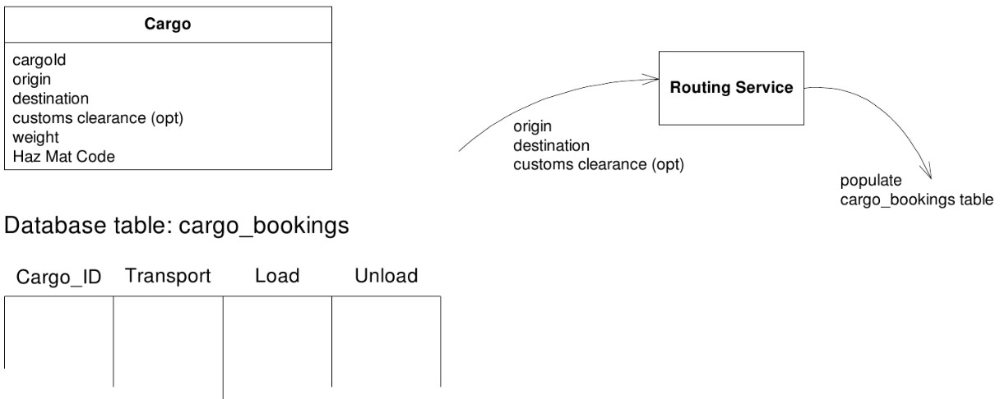
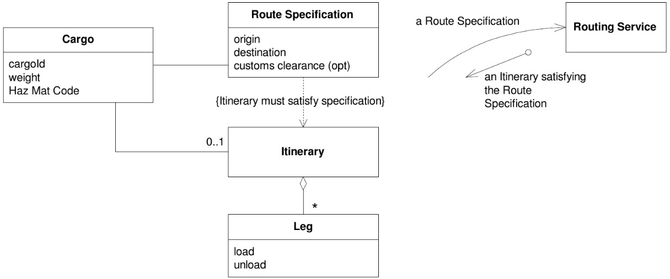
<<<<<
© 2003, Eric Evans. All rights reserved

Slide 28
Documentos y diagramas

Slide 29
Diagramas
Los diagramas son una forma natural de representar conceptos y sus relaciones e interacciones
  Algunos de los diagramas del UML (no necesariamente muy formales o sintácticamente estrictos) son buena opción
Un diagrama es una buena forma de anclar una discusión
  Probad a discutir sobre cualquier tema mínimamente complicado con una docena de personas de países diversos con distintos niveles de inglés sin dibujar nada
Los problemas aparecen al intentar representar todo el modelo en UML
  A partir de cierto nivel de detalle, el UML (como todas las notaciones gráficas) pasa rápidamente de ser una ayuda a ser un estorbo

Slide 30
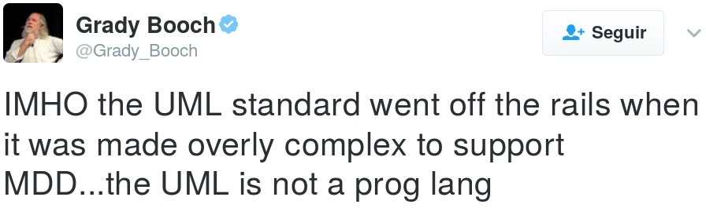
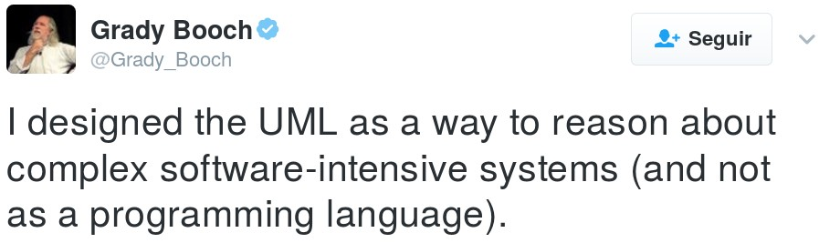
En mi humilde opinión, el estándar UML descarriló cuando lo hicieron demasiado complejo para soportar el diseño dirigido por modelos… el UML no es un lenguaje de programación.
Yo diseñé el UML como una forma de razonar sobre sistemas complejos intensivos en software (y no como un lenguaje de programación).
(Grady Booch es uno de los tres padres del UML)

Slide 31
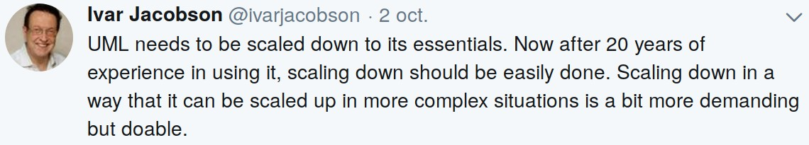
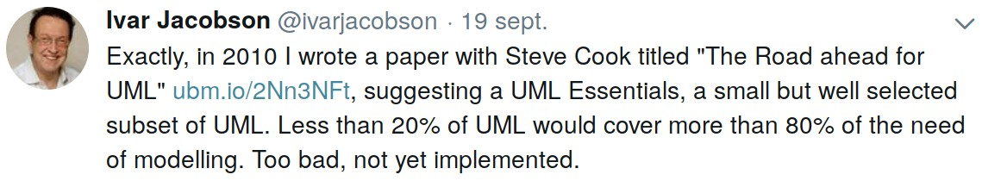
UML necesita ser reducido a lo esencial. Ahora, tras 20 años de experiencia con su uso, reducirlo debería ser fácil de hacer. Reducirlo de manera que pueda aumentarse en situaciones más complejas es un poco más complicado, pero factible.
Exacto. En 2010 escribí un artículo con Steve Cook titulado “El camino adelante para UML”, sugiriendo un UML Esencial, un pequeño pero bien elegido subconjunto de UML. Menos del 20% de UML cubriría más del 80% de las necesidades del modelizado. Una pena, todavía no está implementado.
(Ivar Jacobson es uno de los tres padres del UML)

Slide 32
Diagramas
Tampoco el UML es la solución perfecta para expresar el comportamiento del sistema
  Los diagramas de interacción y secuencia son útiles para representar algunos comportamientos especialmente importantes o complicados, pero tratar de representar la mayoría de las interacciones así solo es factible en problemas de juguete
Ni con las restricciones o aserciones
  En UML las puedes representar como texto o como fórmulas en OCL, pero esto no es muy visual (hablamos de diagramas)
Tampoco el UML ayuda nada a expresar las responsabilidades de los objetos
  El lenguaje natural sin embargo, funciona bien para esto

Slide 33
Documentos de diseño
Una vez se crea un documento, a menudo queda desconectado del proyecto
  P.ej. porque la evolución del código lo acaba por dejar atrás
El código no miente y su comportamiento no es ambiguo
  Pero puede abrumar con detalles al lector y ser difícil de comprender
  Además, los/as programadores/as no son los únicos que tienen que entender el modelo
La comunicación verbal ayuda a entender el código, pero cualquier grupo un poco grande necesitará la estabilidad y “compartibilidad” de algunos documentos escritos
  Cuanto más grande y distribuido está un equipo, más importante es dejar más cosas por escrito
Los documentos de diseño tienen que aportar significado, sacar a la luz estructuras grandes y centrarse en los elementos principales del programa
Deben explicar las razones que han llevado al sistema a ser así, las alternativas que se barajaron y las restricciones que se aplicaban
Deben estar vivos y escritos en el lenguaje compartido
  Un documento que no se actualiza es porque no se usa, y normalmente eso es porque el equipo lo encuentra inútil
  Los documentos muy largos y/o complejos tienden a ser difíciles de actualizar y por tanto acaban por ser desechados

Slide 34
En resumen
Usar el UML casi como lenguaje de programación, incluyendo todos los detalles necesarios sobre el sistema, no es una buena opción
  Si aún así te empeñaras en usarlo entonces tendrías que buscar una alternativa para representar el modelo del sistema sin tanto detalle
Los diagramas y documentos de diseño son un medio de comunicación y explicación y facilitan razonar
  Si son muy detallados, pierden esta utilidad: sobrecargan al lector con detalles y se hacen difíciles de entender
Los detalles del diseño están en el código
  Una implementación bien escrita debe revelar el modelo subyacente
El modelo no es el diagrama
  El diagrama comunica y explica el modelo y el código contiene los detalles del mismo

Slide 35
Enlazar modelo e implementación

Slide 36
Modelo e implementación
La base del diseño dirigido por el dominio es que el mismo modelo debería ser la base de la implementación, el diseño, el análisis y las comunicaciones en el equipo (incluyendo también a los/as expertos/as en el dominio)
  Y también una forma de explicar ese dominio
El diseño dirigido por el dominio busca un modelo que no sea solo una forma de analizar el problema, sino que sea la auténtica base para el diseño
  Esto tiene implicaciones para el código, pero también requiere una aproximación diferente al modelizado

Slide 37
Modelo e implementación
Las metodologías más tradicionales crean un “modelo de análisis” para comprender (analizar) el dominio del problema
  Este modelo no considera en absoluto aspectos de diseño o implementación del software
Después se crean modelos de diseño que tienen cierta correspondencia con el modelo de análisis, pero que sí tienen en cuenta algunos aspectos de implementación
  Típicamente ambos modelos acaban por diferir bastante, porque abordan problemas diferentes
  En el paso del modelo de análisis al de diseño se pierde conocimiento sobre el dominio del problema
Mantener la relación entre ambos modelos es costoso, así que esta se va perdiendo
Cualquier cosa que surja en el diseño/implementación de interés sobre el dominio nunca llegará al modelo de análisis
  Que en estas metodologías suele considerarse casi inmutable a pesar de haberse creado cuando menos se sabía del problema
Como resultado, el modelo de análisis se abandona poco tiempo después de empezar a escribir código, y hay que ir reinventándolo (mal) sobre la marcha, y con menos acceso a los expertos del dominio

Slide 38
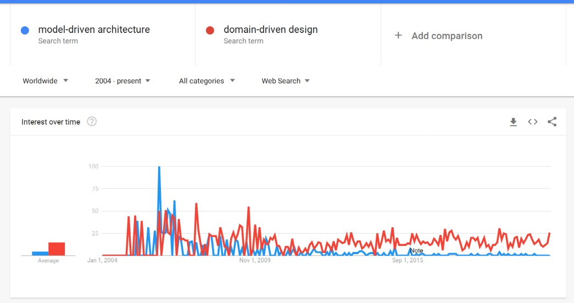
Model-Driven Architecture
Para tratar de arreglar algunos problemas de esta visión tradicional (pero sin cambiarla en su esencia) el OMG propuso en 2001 la arquitectura dirigida por modelos (Model-Driven Architecture)
  Basada en UML y en complejas herramientas de tipo CASE
Casi 20 años después, esta práctica no es de uso común y el interés por la misma así lo refleja

Slide 39
Grady Booch, padre del UML, insiste ;-)

Slide 40
Ivar Jacobson, padre del UML, insiste ;-)

Slide 41
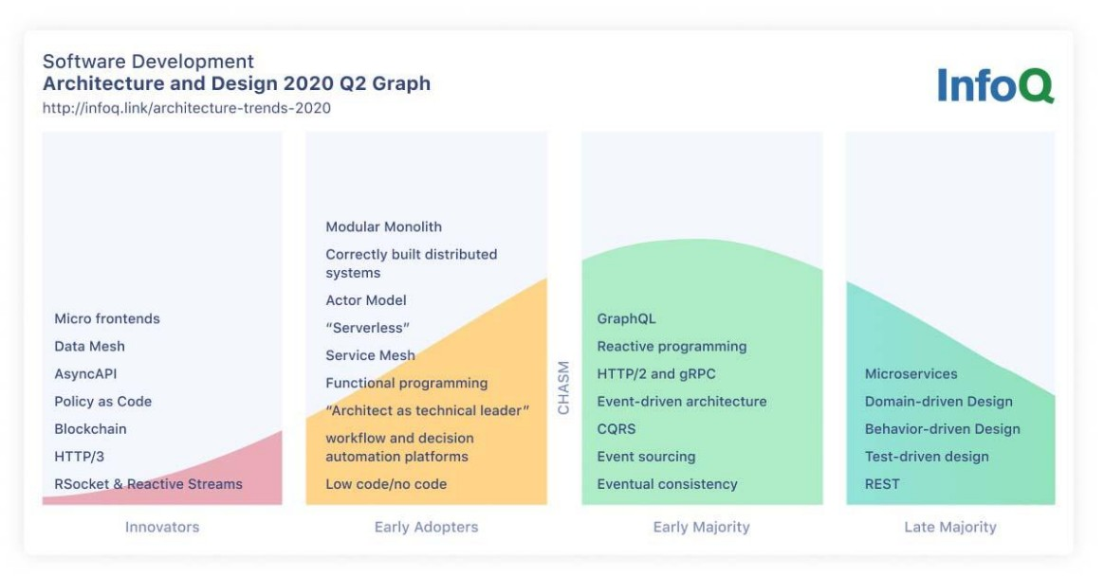
La tendencia (2020) es que el DDD se ha convertido en una práctica mayoritaria en el diseño y arquitectura de software

Slide 42
Modelo e implementación
Si el diseño no se relaciona claramente con el modelo del dominio (antes conocido como modelo de análisis), ese modelo tiene poco valor, y la corrección del software estará bajo sospecha
Por otra parte, los mapeos complejos entre modelos y elementos del diseño son difíciles de expresar y, sobre todo, difíciles de mantener conforme evoluciona el diseño
Una división entre el análisis y el diseño que impida que esas dos actividades se alimenten mutuamente es una buena forma de conseguir un mal software

Slide 43
Modelo e implementación
Visión tradicional
  El análisis debe capturar los conceptos del dominio de manera lo más expresiva y completa posible
  El diseño debe especificar los componentes que se desarrollarán/integrarán con las tecnologías de las que dispongamos para implementar un sistema eficiente y correcto
El diseño dirigido por el dominio descarta la necesidad de tener modelos de análisis y diseño distintos, y propone un único modelo que cumpla ambos propósitos
  Crear este modelo será más complejo, pero nos permitirá crear un software más coherente, mejor documentado y más fácil de mantener
  Expresaremos este modelo único tanto con diversos diagramas UML como con código

Slide 44
Paradigmas de modelizado y herramientas de soporte
Para que esto funcione, es necesaria una correspondencia fiel entre modelo e implementación
  El lenguaje de programación tiene que soportar conceptos directamente análogos a los que usemos en las otras expresiones (p.ej. diagramas) del modelo
La orientación a objetos cumple este requisito
  El avance crucial de la orientación a objetos es que permite utilizar los mismos conceptos para analizar un problema, y para implementar una solución al mismo
La orientación a objetos es el paradigma de análisis/diseño/implementación mejor establecido y se adapta bien a dominios de problema muy diversos
  Aunque si tu dominio de problema se modeliza fielmente con reglas lógicas, quizás tu implementación natural sea PROLOG

Slide 45
Modelizadores e implementadores
En la visión tradicional/ingenua, el desarrollo de software se consideraba como un tipo de fabricación
  Se suponía que ingenieros cualificados diseñaban y trabajadores menos cualificados producían
Esta metáfora es catastróficamente incorrecta: el desarrollo de software es diseño, no es fabricación, y requiere una alta cualificación
Los responsables de modelizar el dominio de problema no pueden estar separados totalmente del código
  Eso les impediría conocer de primera mano los problemas que surgen ahí, y ese feedback es fundamental para crear un buen modelo del dominio
Los que escriben el código deben sentirse corresponsables del modelo y entenderlo bien, o el software acabará creándose sin contar con este modelo
  Perderíamos las ventajas del diseño dirigido por el dominio
Todos los desarrolladores tienen que involucrarse (aunque sea a niveles distintos) en las discusiones sobre el modelo y el contacto con los expertos del dominio

Slide 46
Bibliografía
Eric Evans. Domain-Driven Design: Tackling Complexity in the Heart of Software
  Capítulos 1,2,3

